Slide 1
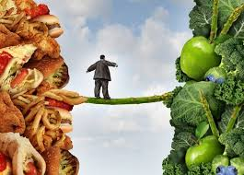
Stress et Nutrition
Les liaisons dangereuses..
AM Roussel, PharmD, PhD
Professeur Emérite de Biochimie
Faculté de Médecine et de Pharmacie
UGA

Slide 2
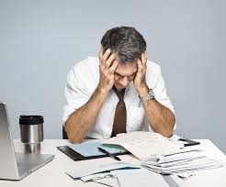
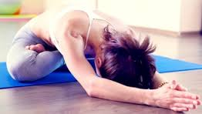
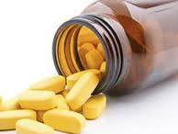
Un problème sanitaire, social et économique
Coût social du stress en France : 2 milliards d’euros probablement sous estimés .
Très largement répandu (4 actifs sur 10 et 7 français sur 10).
A l’origine de nombreuses pathologies chroniques.
Quelle alternative à la consommation excessive d’anxiolytiques ?
Notes:
2

Slide 3
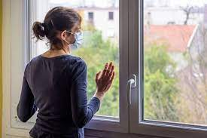
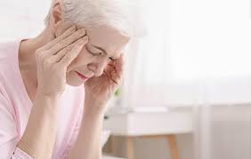
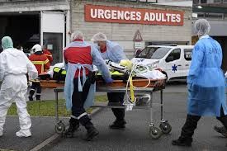
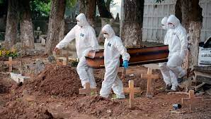
2 ans de crise sanitaire…2 ans de stress

Slide 4
Un constat alarmant…
44% des adultes sont en situation de “détresse psychologique”,
Remarque: La situation s’est aggravée par rapport à la première vague
Ref: La santé mentale des Français face au Covid-19 : prévalences, évolutions et déterminants de l'anxiété au cours des deux premières semaines de confinement (Enquête CoviPrev, 23-25 mars et 30 mars-1er avril 2020) Bulletin épidémiologique hebdomadaire, 2020, n°. 13, p. 260-269

Slide 5
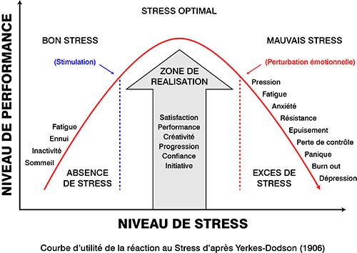
Définition du stress
"Stingere" = serrer, "stressus" = serré.
"Stress" est un mot issu de la Physique :
"contrainte subie par un matériau"
Syndrome général d’adaptation au stress (Hans Seylie, 1935) :
Changement brutal survenant dans les habitudes d'une personne jusque là bien équilibrée, et susceptible de provoquer des altérations psychiques et somatiques.
Différents niveaux de stress
Situation d'impasse : 'burn out'
Notes:
5

Slide 6
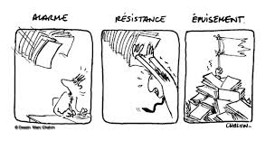
Le syndrome général d'adaptation : 3 phases
Phénomène d'adaptation de l'organisme qui permet de réagir aux agressions.
Série de réactions hormonales, organiques, musculaires et somatiques.
Notes:
6

Slide 7
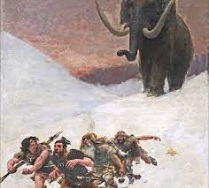
Phase I
L'alarme :
première réaction contre l'agression, mobilisation des ressources
réponse hormonale d'urgence : adrénaline, catécholamines.
libération de glucose
Objectifs :
oxygénation des muscles, du cœur et du cerveau.
Augmentation de la force musculaire (faire face ou fuir)
fréquence cardiaque,
tension artérielle,
niveaux de vigilance,
température corporelle
Notes:
7

Slide 8
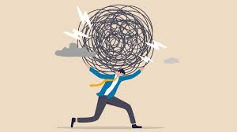
Phase II
La résistance : phase d’adaptation
L'agression persiste :
sécrétion des glucocorticoïdes ( glycémie),
sécrétion de dopamine, sérotonine, cortisol
dépenses énergétiques très importantes.
Notes:
8

Slide 9
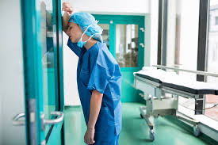
Phase III
L'épuisement :
Baisse de la dopamine, de la sérotonine, du Mg,
Epuisement énergétique
Dysfonctionnement des récepteurs du système nerveux central :
rupture de l'équilibre cellulaire,
altérations métaboliques et fonctionnelles.
Fatigue, dépression, anxiété.
Burn out.
Notes:
9

Slide 10
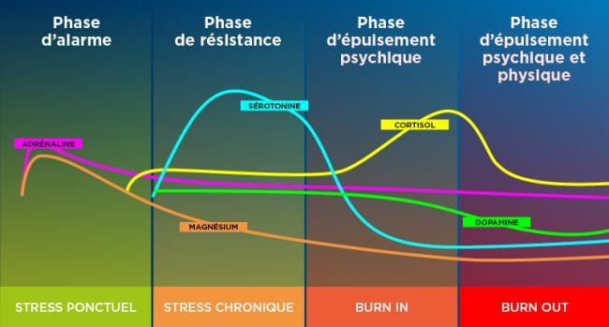
L’évolution des Hormones et du magnésium dans le stress

Slide 11
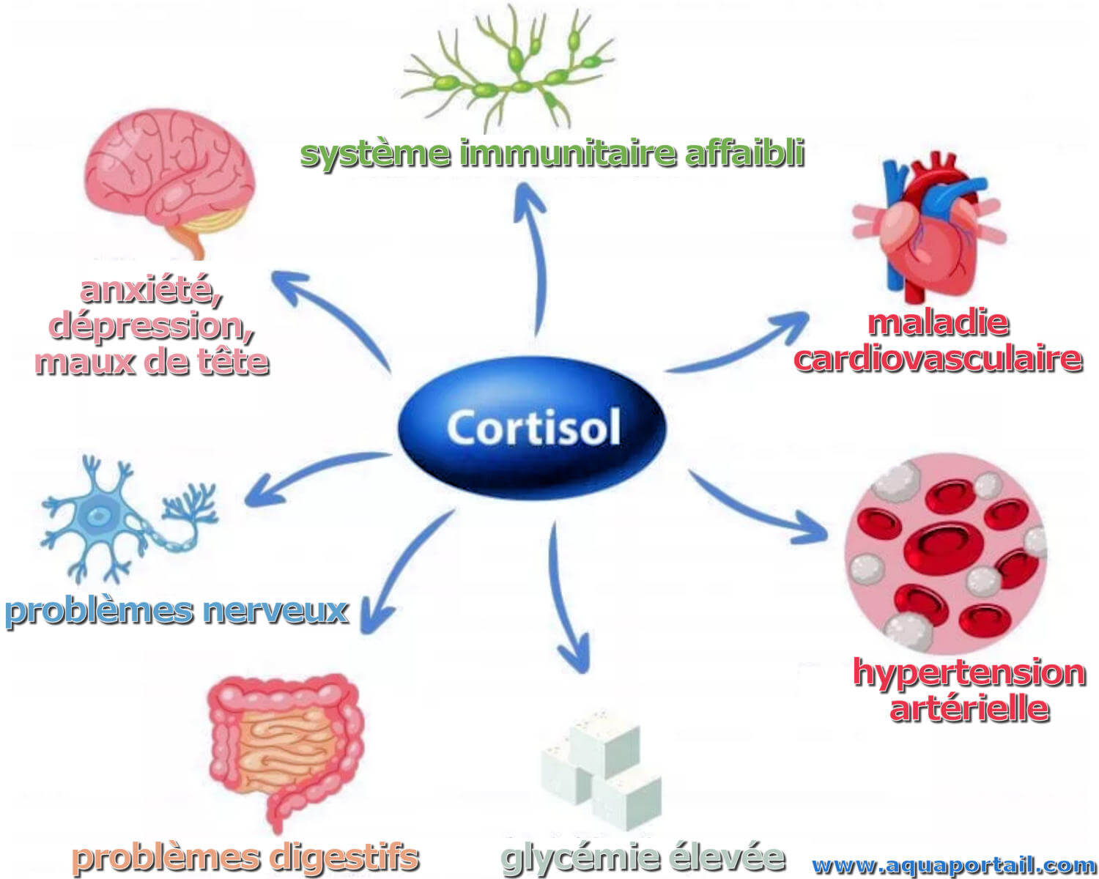
Remarque: Le cortisol, nécessaire hormone du stress dans la phase d’alarme , mais dangereuse dans le stress chronique

Slide 12
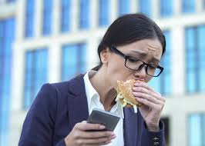
Nutrition et stress: Les erreurs alimentaires à corriger

Slide 13
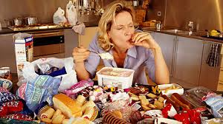
Les erreurs alimentaires augmentent la vulnérabilité au stress et à l'anxiété (1)
Approche nutritionnelle de la gestion du stress et de l'anxiété.
Régime hypercalorique | Surpoids
Acides gras saturés Acides gras trans Acides gras oméga 6 | Fritures, Snacking
Sucres d'absorption rapide | Sodas Céréales raffinées
Déficits en micronutriments (Mg, folates, Zn, vitamines D et C) | Peu de légumes
Alcool, café, tabac | Addictions
 stress
 anxiété
Kiecolt-Glaser et al. Brain Behav Immun 2011; 143(11):1743-52.
Murphy and Mercer . Int J Endocrinol 2013;
Notes:
13

Slide 14
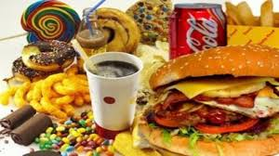
Les erreurs alimentaires augmentent la vulnérabilité au stress et à l'anxiété (2)
Consommer du “fast-food” augmente de 51 % le risque de dépression induite par le stress
12 059 personnes suivies pendant plus de six mois
A Sánchez-Villegas. Public Health Nutrition 2012
Notes:
14

Slide 15
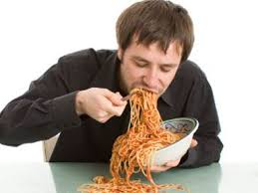
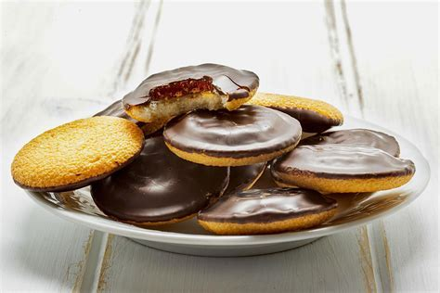
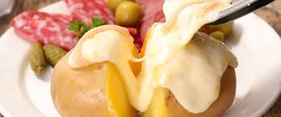
A l’inverse, le stress favorise des déséquilibres alimentaires
Le stress émotionnel est une des causes majeures de syndrome métabolique.
(Yan XX et al. J Epidemiol 2016)
Le mécanisme de la réponse au stress :
Consommation sucrée et grasse (comfort food),
Sensation de plaisir et d’apaisement, puis dépendance.
Sur le plan métabolique :
Insulinorésistance,
Augmentation des graisses viscérales,
Dyslipidémie.
Tableau d’ inflammation et de stress oxydant
Les ventes d’appareils à raclette ont explosé pendant le confinement!!!!

Slide 16
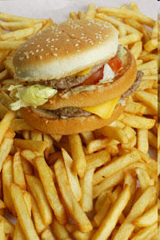
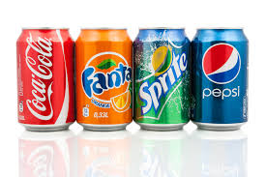
En résumé:
Agression environnementale ou affective
Déséquilibre nutritionnel
baisse de la production d'énergie,
baisse des défenses naturelles,
modifications hormonales
altérations du microbiote
troubles du sommeil.
Augmentation du stress
Vulnérabilité accrue aux pathologies

Slide 17
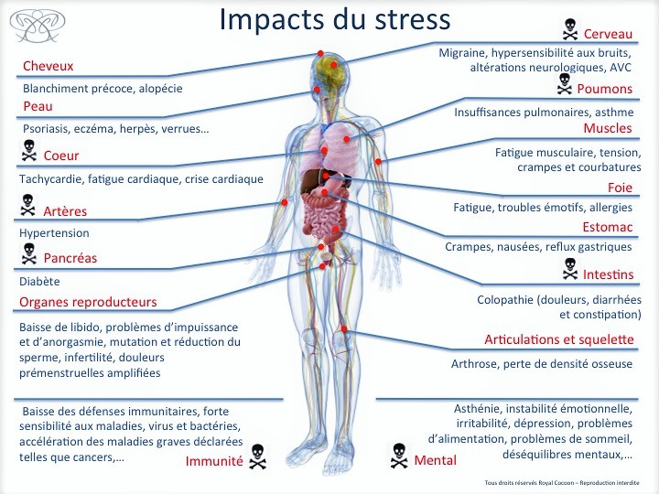
Conséquences du stress sur tout l'organisme
Notes:
17

Slide 18
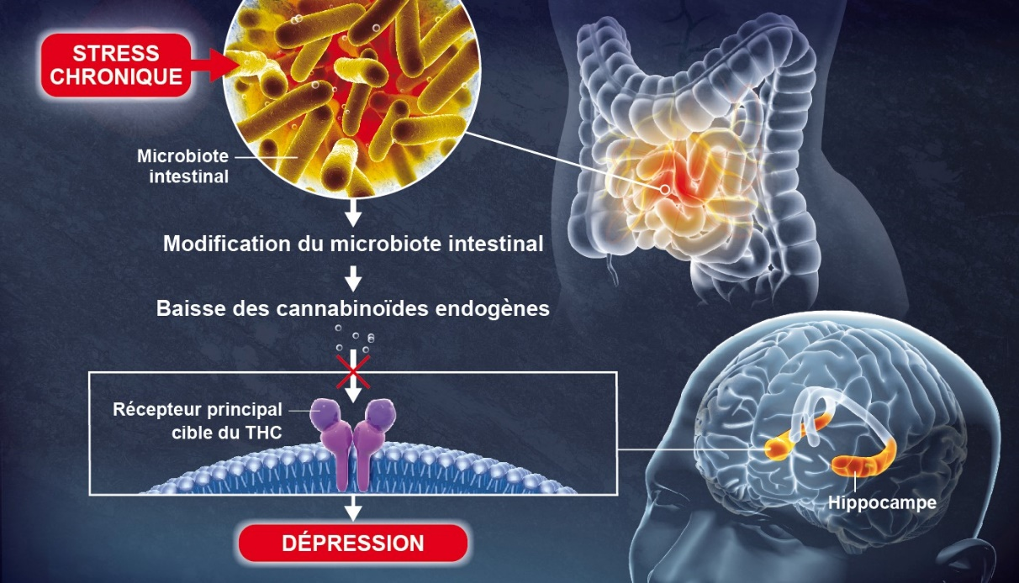
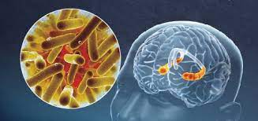
Le stress agresse le microbiote intestinal et altère les relations intestin/cerveau
Inversement, les déséquilibres du microbiote augmentent la gravité du stress :

Slide 19
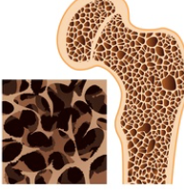
le stress augmente le risque d’ostéoporose
Symptômes dépressifs
Stress professionnel
 densité osseuse
Oikonen M et al. Int J Behav Med 2014; 21(3): 464-9.
Hadid A, et al.
Eur J Appl Physiol. 2008.
« Fracture de stress »
Notes:
19

Slide 20
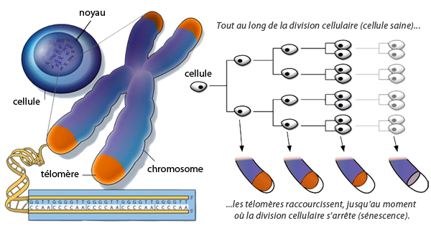
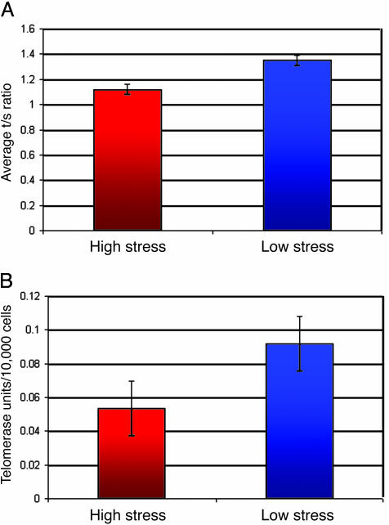
le stress impacte notre horloge biologique : il raccourcit les télomères et donc notre durée de vie
Longueur des télomères
Epel ES et al. Proc Natl Acad Sci U S A.
2004 Dec 7; 101(49): 17312–17315.
Activité de la télomérase, enzyme de réparation

Slide 21
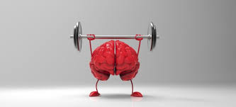
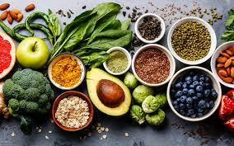
Quelle protection nutritionnelle contre le stress?

Slide 22
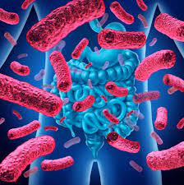
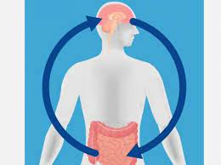
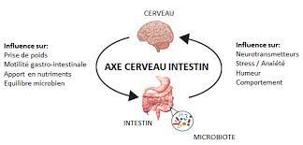
une étape incontournable: l’axe intestin cerveau: importance d’un microbiote restauré

Slide 23
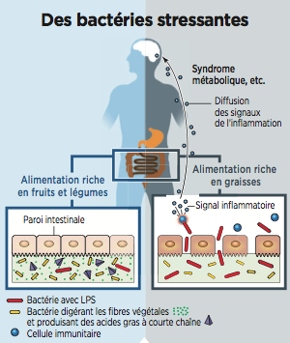
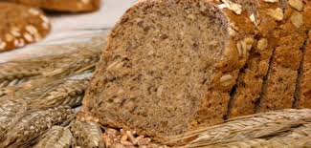
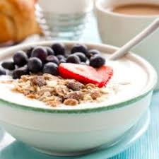
Les fibres sont indispensables dans la formation intestinale d’acides gras à chaine courte « anti stress »
Les bactéries du microbiote digèrent les fibres vegétales et produisent des acides gras à chaine courte comme le butyrate (postbiotiques)
Scott LV et al. Mod Trends Pharmaco Psy 2013; 28:90-9.
Notes:
23

Slide 24
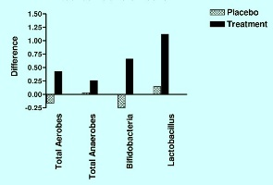
Stress et fatigue chronique : bénéfices des probiotiques
Supplémentation 8 semaines de sujets stressés atteints du syndrome de fatigue chronique .
Amélioration significative des tests:
BDI : Beck depression index,
BAI : Beck anxiety index.
Rao V et al. Gut Pathog 2009; 1:6.
Notes:
24

Slide 25
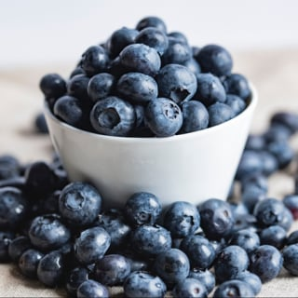
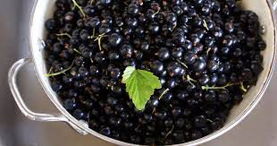
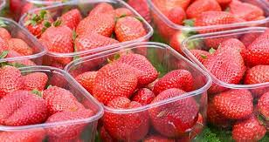
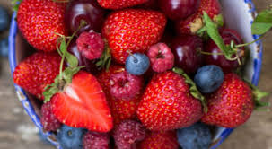
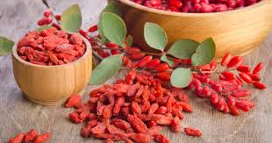
Les polyphénols des fruits rouges, champions antistress et neuroprotecteurs: manger en couleur!
Granero R et al. 2022 Nutrients
Comment ça marche?

Slide 26
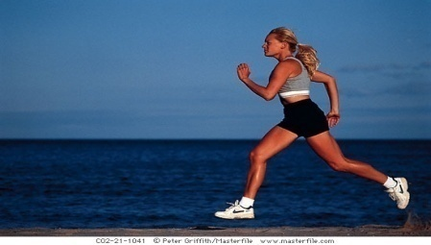
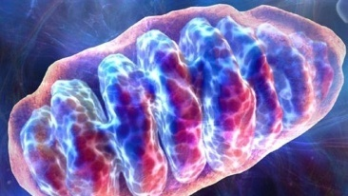
Les flavonoïdes des polyphenols entretiennent la neurogénèse
flavonoïdes
exercice
BDNF**
neurogénèse
cognition
humeur
Nrf2***
mitochondrie
ATP
stress
: activée chez l'adulte par certains nutriments et par le sport.
-: inactivée par le stress.
** : BDNF : Brain Derivative Neuronal Factor.
***: Nrf2: Nuclear factor (erythroid-derived 2)-like 2 »)
Dias et al., Oxid Med Cell Longev, 2012;
Gomez Rinilla 2012. Nutr Neuro Sci; 15(3):127-133.
Notes:
26

Slide 27
Les flavonoïdes bloquent la monoamine oxydase et protègent la serotonine : exemple de la quercétine et de la rutine
Sérotonine
Stress
cortisol
Flavonoïdes
ex : quercétine, rutine
MAO (mono amine oxydase)
5 HIAL (hydro indol acétaldéhyde)
inhibition de la MAO
 sérotonine.
 5 HIAL.
Effet anxiolytique.
Yoshino et al., Nutrition 2011; 27(7-8):807-52
Kawabata et al., J Nutr Biochem, 2010; 21(5):374-80.
Notes:
27

Slide 28
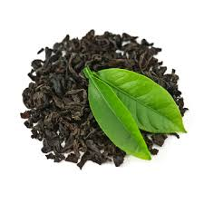
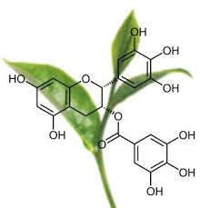
Les flavonoïdes du cacao et du thé : antistress naturels mécanismes d’action
Ils pénètrent dans l’hippocampe.
Activent, comme la quercétine, la neurogénèse.
Inhibent la monoamine oxydase.
Augmentent la concentration de sérotonine dans le cerveau.
Sokolov et al Neurosci Biobehav Rev. 2013,
Stringer et al Transl Psychiatry 2015,
Vignes et al. Brain Res. 2006,1110(1),102-115
Notes:
28

Slide 29
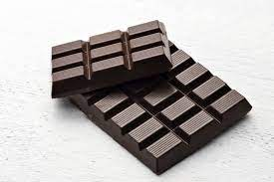
Flavonoïdes du cacao et resistance au stress: (2)
sujets sains, soumis à un stress psychologique
étude double aveugle 50 g chocolat noir vs placebo.
 calme,
Montée plus faible des hormones de stress (cortisol, adrénaline)
Relation entre quantité de flavonoïdes dans le plasma et taux d’hormones
Wirtz et al. J Am Coll Cardiol 2014; 63(21):2297-9

Slide 30
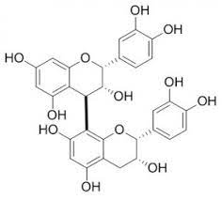
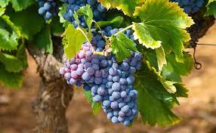
Et aussi les OPC de raisins dans un rôle inattendu…
Oligomères ProCyanidoliques
Protection vasculaire reconnue mais aussi activité adaptogène anti stress
Etudes cliniques 2021 : Les OPC de raisin ont une activité anti stress Diminution significative (0.001) du PSQ (paramêtre « woories » en baisse et augmentation des scores cognitifs et du paramêtre « joie »
Meilleure réponse chez les femmes
Schon C et al. Grape seeds extracts Positively modulates blood pressure and perceived stress: a randomized, double blind, placebo controlled study in helathy volunteers. Nutrients, 2021:13(2):654

Slide 31
En résumé…Les bons choix….

Slide 32
Les Acides gras oméga 3 LC
Le déficit en omega 3 entretient les effets comportementaux et neurobiologiques du stress
- En situation de déficit, baisse de la capacité du cerveau à produire des endocannabinoïdes (cannabinoïdes endogènes), lipides du cerveau qui contrôlent la mémoire synaptique et les emotions

Slide 33
Les huiles de poissons et les AG oméga 3 EPA et DHA participent au contrôle du stress : plusieurs études
L’hypothèse : le lien Omega3/effet anxiolytique
Quelques exemples de bénéfices des supplémentations EPA/DHA ou d’huiles de poissons dans les situations de stress :
Sujets sains : 3 semaines; après un stress aigu de 30 min :
 cortisol, épinéphrine, dépense énergétique
(Delarue J et al. Diabetes Metab 2003)
Etudiants stressés : fortes doses EPA/DHA : 2 g – 5g/j
 anxiété,  marqueurs inflammation
(Kiecolt-Glaser JK et al. Brain Behav Immun.2011)
Alcooliques au sevrage : EPA j/ DHA
 anxiété,  stress,  cortisol
(Barbadoro P et al. Mol Nutr Food Res.2013)
Fumeurs : EPA/DHA 1 mois fortes doses  stress  addiction au tabac
(Rabinovitz S.J Psychopharmacol 2014)

Slide 34
Les vitamines du groupe B

Slide 35
Les vitamines B sont nécessaires à la synthèse des neuromédiateurs
Vitamines
Neuromédiateurs
Aliments
B1 ou thiamine
acétylcholine
céréales, graines, légumes et fruits secs.
B3 ou PP
sérotonine
farines complètes, levures, foie, viandes ….
dopamine, nor-adrénaline, sérotonine, GABA
levures, céréales, jaune d'œuf, viandes
B6 ou pyridoxine
B9 ou ac. folique
dopamine, nor-adrénaline
légumes verts, abats, viandes, œufs
sérotonine, GABA, bioptérines
B12 ou cobalamine
foie, poisson, viandes

Slide 36
La vitamine B5 , la vitamine anti stress oubliée…
La vitamine B5, ou acide pantothénique, est une vitamine hydrosoluble parfois surnommée « vitamine anti-stress » pour son action dans la réponse au stress.
Elle participe à la synthèse de certaines hormones impliquées dans la réponse au stress : cortisol, aldosterone, adrénaline …
Nécessaire à la production de divers neurotransmetteurs, dont acétylcholine et mélatonine, (un rôle au niveau de la mémoire aussi bien que du sommeil).
Les études de supplémentation sur l’homme démontrent l’action de la vitamine B5 contre le stress (amélioration de plusieurs marqueurs du stress et persistance du bénéfice 4 mois après l’arrêt du traitement.
Rucker R.B., Bauerly K. Pantothenic acid. In: Zempleni J., Suttie J.W., Gregory J.F. III, Stover P.J., editors. Handbook of Vitamins. 5th ed. CRC Press; Boca Raton, FL, USA: 2013

Slide 37
Supplémentation en vitamines du groupe B et stress au travail
Durée : 3 mois, mélange des vitamines du groupe B à des concentrations supranutritionnelles (1,5 ANC).
50 participants.
diminution significative du stress au travail.
amélioration de l'humeur et de l'état dépressif.
Stough et al. Psychopharmacol 2011; 26(7):470-6.
Notes:
37

Slide 38
Et le Magnésium : une valeur sure…mais des déficits fréquents
Mc Ewen BS et al. Revisiting the stress concept: implications for affective disorders J Neurosci. 2020;40:12-21

Slide 39
La couverture des besoins en magnésium et les doses journalières maximales (DJ M)
Le groupe EFSA sur les produits diététiques, la nutrition et les allergies (groupe NDA) a établi une valeur nutritionnelle de reference (VNR) pour le magnésium de 350 mg/jour pour les hommes et de 300 mg/jour pour les femmes.
Augmentation des besoins en cas de stress
300mg : dose journalière maximale (DJM) de magnésium pouvant être apportée par un complément alimentaire.

Slide 40
Les symptômes du stress sont aussi ceux des déficits en Magnésium .
Symptômes de Stress [1] | Symptômes de déficit en Magnesium [2]
Fatigue | Fatigue
Irritabilité | Irritabilité
Nervosité | anxiété/nervosité
Manque d’énergie | Faiblesse musculaire
Maux d’estomac | Spasmes gastrointestinaux
Tension musculaire | Crampes
Maux de tête | Migraines
Tristesse /dépression | Troubles du sommeil
1 American Psychological Association Stress Effect on the body. https://www.apa.org/helpcenter/stress
2 American Psychological Association Understanding Chronic Stress https://www.apa.org/helpcenter/understanding-chronic-stress.aspx

Slide 41
Le Cercle vicieux stress magnésium: le déficit accroit la vulnérabilité au stress
les déficits en magnésium :
sont très fréquents: 7 Français sur 10 ont un apport insuffisant en magnésium.
sont aggravés par le stress.
Mécanisme du stress:
*L’adrénaline et le cortisol induisent la sortie du magnésium depuis les tissus vers la circulation sanguine
*Le rein doit alors filtrer une quantité plus importante de Mg et l’élimination urinaire est augmentée
* Le déficit en Mg accroit la vulnérabilité au stress
Le stress aggrave le déficit en Magnésium
Pickering G et al. Nutrients 2020. 12(12):3672
Notes:
41

Slide 42
Les causes nutritionnelles de déficit en magnésium
alimentation mal équilibrée.
régimes restrictifs.
pathologies avec diarrhées.
troubles de l'assimilation.
facteurs nutritionnels
activité physique.
stress physique ou psychique.
facteurs de stress
1960 |  | 2000
500 g pain / j | → 690 mg/j | 200 g pain / j | → 50 mg/j
Farine : 138 mg/100 g |  | Farine : 25 mg/100 g
Notes:
42

Slide 43
Autres causes des déficits en Magnésium.
Causes iatrogènes: diurétiques (furosemide), inhibiteurs de la pompe à protons, cisplatine, antibiotiques…
Conditions physiologiques: grossesse, ménopause, âge
Pathologies: origine génétique, SM, DT2, gastrointestinales, rénales, MCV, Ostéoporose
Pickering G et al. Magnesium status and stress: the vicious circle revisited. Nutrients 2020, 12(12):3672

Slide 45
Une eau dite « magnésienne », est une eau source de Magnésium. Elle doit contenir plus de 50mg de Magnésium par litre.
Rozana 160 mg/L
Hepar 110 mg/L
Quezac 95 mg/L Badoit 85 mg/L
Contrex 84 mg/L
San Pellegrino 56 mg/L

Slide 46
Si supplémentation, Bien choisir la forme de Magnésium : Toutes les formes ne sont pas équivalentes….
De l’association Magnésium + ion dépend l’efficacité de la supplémentation :
3 critères: solubilité, biodisponibilité et tolérance digestive
Les sels inorganiques (chlorure de magnésium, hydroxyde de magnésium, carbonates, sulfates …). sont généralement mal assimilés par l’organisme et à haute dose, peuvent être responsables d’accélération du transit, de diarrhées
Les sels organiques sont mieux assimilés et mieux tolérés par l’organisme (citrate, malate, pidolate, glycerophosphates..) mais lactate et gluconate sont laxatifs
Les chelates: le bisglycinate , haute solubilité et transport par les canaux peptidiques mais son goût est souvent peu apprécié
Les hydrolysats de protéines associés au Mg? sels amino-complexés? Pas d’études cliniques validées
Le Magnésium marin?? forme majoritairement « oxyde de Mg », peu soluble, peu absorbée; aucune étude scientifique,

Slide 47
La vitamine B6: La vitamine B6 et le Mg sont étroitement liés
Mécanisme:
Régulateur du système nerveux (dopamine, nor-adrénaline, sérotonine, GABA)
Favorise la captation du Mg par la cellule
Facteur indispensable à la synthèse de cystéine, précurseur de la taurine
Impact du déficit en Vit B6
- il est associé à des syndrome dépressifs
- il diminue la production de taurine via l’inhibition de la formation de cystéine
Essai clinique sur population saine stressée
Noah L et al. Effect of Mg and Vit B6 supplementation on mental health and quality of life in stressed healthy adults: Post hoc analysis of a randomized controlled trial . Stress Healthy adults : Post hoc analysis of a randomised controlled trial. Stress Health, 2021, 16 April
Essai clinique sur population stressée avec déficit en Magnésium
Pouteau E et al. Superiority of Mg and Vit B6 over Mg alone on severe stress in healthy adults with low magnesemia: a randomized, single blind clinical trial. PLoSOne 2018, 13(12):e02208454
Supériorité Mg+Vit B6 sur Mg seul

Slide 48
En conclusion ,

Slide 49
Stress et alimentation: Un engrenage dangereux

Slide 50
les nutriments antistress à privilégier
Excitabilité musculaire
Crampes, douleurs
Baisse de l'énergie
fatigue
Magnésium
Vitamines B, C,D
Magnésium
Altération des neuromédiateurs
Anxiété
Troubles du sommeil
Inflammation
Ulcères
Douleurs articulaires
Altération
du microbiote
Magnésium
Omega 3
Flavonoides
Fibres, polyphenols,
Probiotiques et postbiotiques
Vitamines B, Mg, polyphenols
Insulinorésistance
Surpoids
Risque cognitif
Agression vasculaire
Risques de maladies cardiovasculaires
Flavonoïdes,
Omega3
Flavonoïdes,
Omega 3
Vitamine B9, B6, B12
Notes:
50

